Slide 1


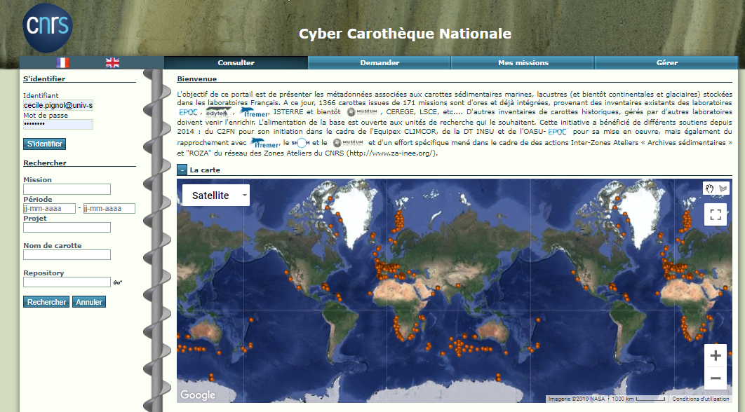
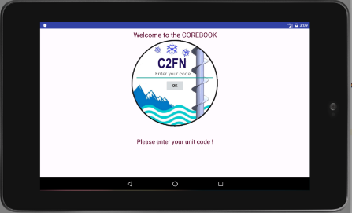





La Cyber-Carothèque Nationale (CCN) & Corebook
Manuel en court de création
1- Création de compte nécessaire sur le portail
2- Le mail du support :
support@cybercarotheque.fr
3- La mailing-list :
cybercarotheque-user@services.cnrs.fr
1ère inscription : envoyer un mail à sympa@services.cnrs.fr
Ecrivez dans l’objet du message,
subscribe cybercarotheque-user Prénom Nom
Laissez le corps du message vide (sans signature par exemple)
Pour se désabonner :
Ecrire unsubscribe dans le corps du message (un seul mot dans le corps du message)
To collect field's coring data information & upload them easily to the Cyber Carothèque database, download the field application "Corebook"
https://www.cybercarotheque.fr/
Présentation du projet – mai 2019 v1 – Cécile Pignol (EDYTEM UMR5204)

Slide 2

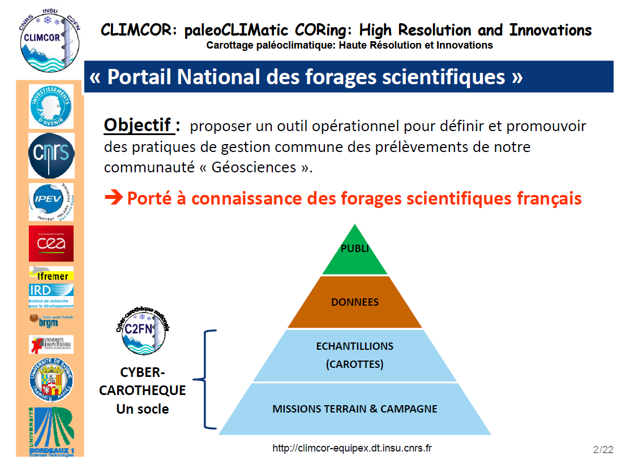


Projet soutenu par l’Equipex Climcor entre 2014-2019
Comite de pilotage :
Fabien Arnaud ‐ EDYTEM, Xavier Crosta EPOC, Jérôme Chappellaz IGE
Michel Calzas, C2FN – DT et Denis‐Didier Rousseau, ENS CNRS
Core & Data curateurs (CoPil) :
Cécile Pignol – EDYTEM,
Isabelle Billy EPOC
Laurent Augustin, C2FN,
Développement informatique :
Elodie Godihno – Karim Bernardet DT INSU,
Bruno Galabertier EDYTEM,
Arnaud Caillo – OASU
Contributeurs :
Réseau des zones Ateliers (LTER-France) Projet ROZA et BED
Laboratoires LSCE, M2C, LETG, LEHNA
Métadonnées &données
de carottage
pour la gestion des données en Géoscicence
Présentation du projet – mai 2019 v1 – Cécile Pignol (EDYTEM UMR5204)

Slide 3
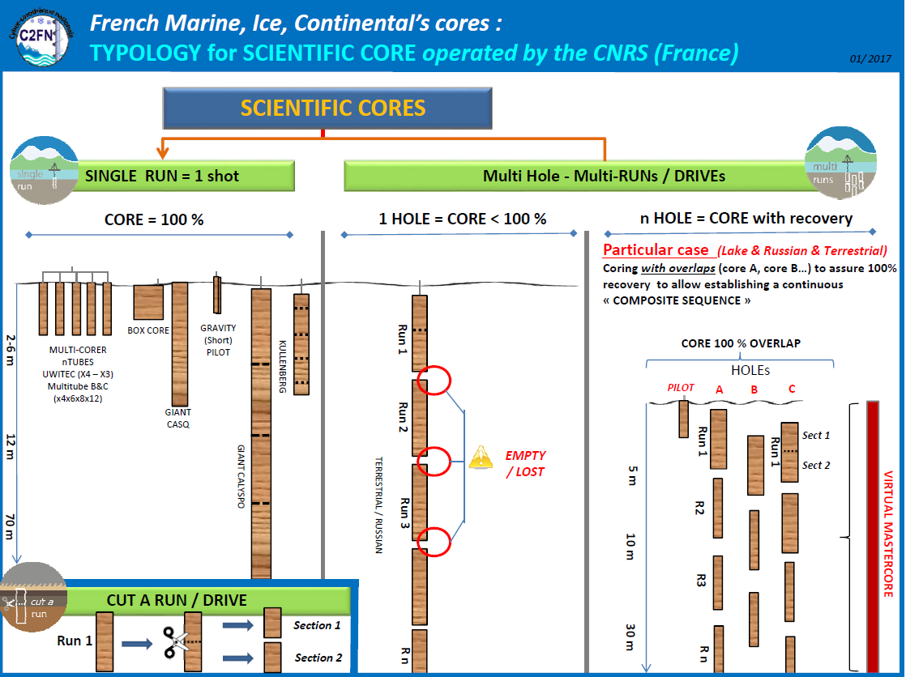

Collection de carottes scientifiques
Tous types de carottage
Marin, Continent, Glace
En mode :
- Single-run
- Multi-sequence (Multi-runs)
un RUN / une PASSE :
= un objet CAROTTE (issue d’un tube/d’une lance de carottier
une Section :
= la decoupe d’un RUN
(Amaury, Cobra, …)
Cécile Pignol, Laurent Augustin, ANF « Carottage continentaux et lacustres », Aiguebelette, 17-20 octobre 2017

Slide 4


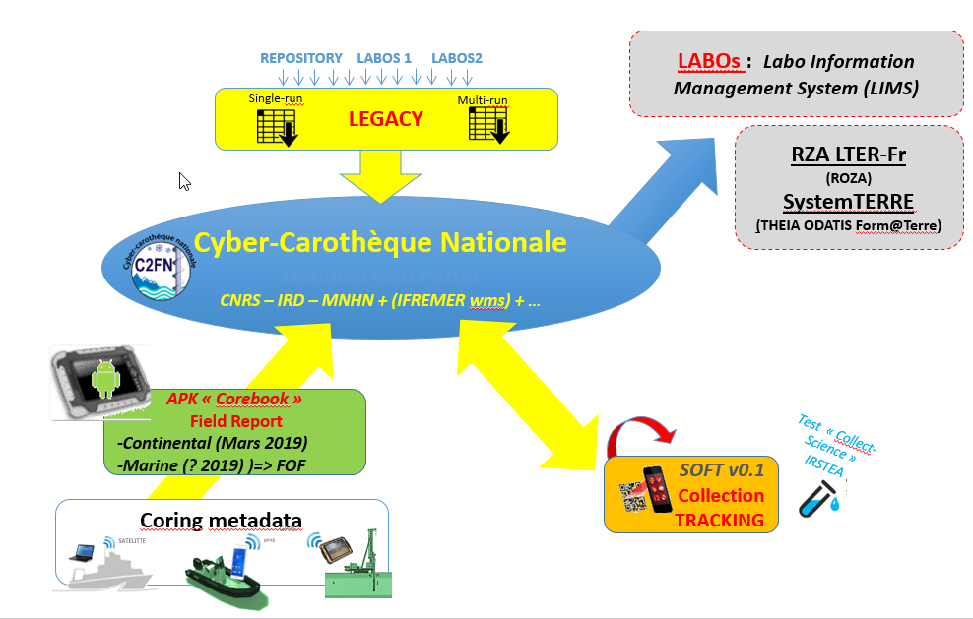
Cyber-carothèque nationale & Corebook
Interactions !
Collecte de données métiers spécifiques
Assistance opérationnelle aux forages complexes (aide au foreurs & chercheurs)
Intégration automatiquement les données issu du terrain limitant la ressaisie d’informations
➔ Gain de temps, gain de qualité
POLES DE DONNEES
Mise à jour
des stocks de carottes
et motifs de déplacement
Posters EGU 2016 – ICP 2016 – AGU 2017 –
PAGES 2017
2 façons d’alimenter :
- ’’Legacy’’ issues de carothèques historiques : par fichier XLS, CSV
- Outil de collecte de terrain : APK Android « Corebook »
Présentation du projet – mai 2019 v1 – Cécile Pignol (EDYTEM UMR5204)

Slide 5




Cyber-carothèque nationale & Corebook
QUI : Les différents rôles prévus au sein du système :
Qui peut saisir des informations : une affaire d’équipe !
Responsable
-de la tablette
-de la collecte exactes et complètes des données de la mission (contexte scientifique, projet) et des prélèvements des carottes
Principal
Investigator
(PIs)
Mission Manager
Chief
corer
Data & Core-curator
Chef(s) de mission
Spécialiste des outils et des méthodes de carottage
Spécialiste en gestion de collection et de données
Présentation du projet Cyber-Carothèque Nationale – mai 2019 v1 – Cécile Pignol (EDYTEM UMR5204)

Slide 6
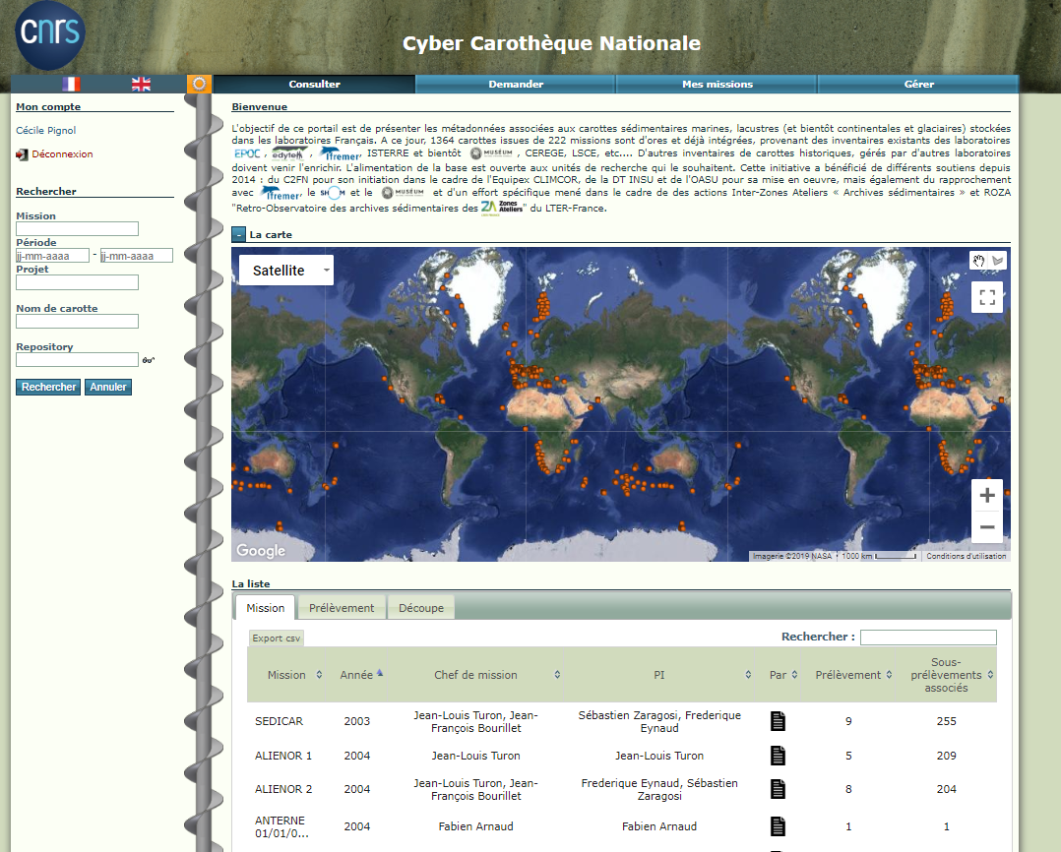

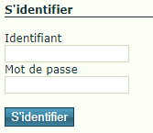
Cyber-carothèque nationale & Corebook
3 étapes pour démarrer
1-Créer un compte
2-Se logger
3-Paramètres
Pour saisir les variables des :
- Module Carottiers
- Module extracteur/core-catcher
- Module Trousse-coupante
- Module Couronne (non actif)
- Plateforme (non actif)
Présentation du projet Cyber-Carothèque Nationale – mai 2019 v1 – Cécile Pignol (EDYTEM UMR5204)

Slide 7


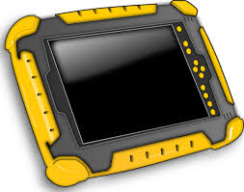
Cyber-carothèque nationale & Corebook
Objectif : Associé des carottiers à des « Runs »
➔ qualité et traçabilité des métadonnées de forage
Comment créer une collection d’outils ?
1. « carottiers & modules » et 2. faire des configurations » pour le prélèvement de Run pour l’alimentation le référentiel synchronisé au Corebook :
Mesurer physiquement vos carottiers et modules (Core-catcher – Trousse coupante – Couronne)
(conseil : prendre des photos)
Schématiser vos différentes « configurations » outils
Déclarer vos modules & variables à partir du portail
Referentiel
Corebook
Présentation du projet – mai 2019 v1 – Cécile Pignol (EDYTEM UMR5204)

Slide 8
Modélisation des carottiers (avec ou sans « Piston»)
Variables d’un carottier, extracteur (Core-C) et trousse-coupante
Qu’est ce qu’une « CONFIGURATION » de carottier ?
Accroche
/ liaision
« souris »
L’ensemble de liaison n’est pas inclus dans la modélisation des carottiers
(inclus dans Corebook : L_sedi_to_wire)
Liaison
Selon les carottiers, multitudes de variation
de ‘Configuration’ autour de :
L’ensemble du piston
(L_piston)
Perte :
(Piston Loss)
Carottier
(Piston + Lance/Liner + pointe)
+
Extracteur (core-catcher)
Sphincter (SPH) / Peau d’Orange (PO)
+
Trousse Coupante (TC) / Ogive
+
Couronne
Tube / Lance du carottier
(Ø)
(Ø intérieur du carottier)
CONFIGURATION
DE CAROTTIER
Le liner (PVC, ALU)
Longueur max
(L_liner max)
L’extracteur / Core-Catcher
(Peau d’Orange ; Sphincter ;…)
(L_core-catcher)
La trousse coupante / Ogive
(L_TCoupante)
Les ‘configs’ entre dans le référentiel envoyé au Corebook
La couronne
Corebook
La pointe (le plus souvent fixée au carottier = perte dans le trou)
(L_couronne)
(L_pointe)
Cécile Pignol, Laurent Augustin, Bruno Galabertier, ANF « Carottage continentaux et lacustres », Aiguebelette, 17-20 octobre 2017

Slide 9
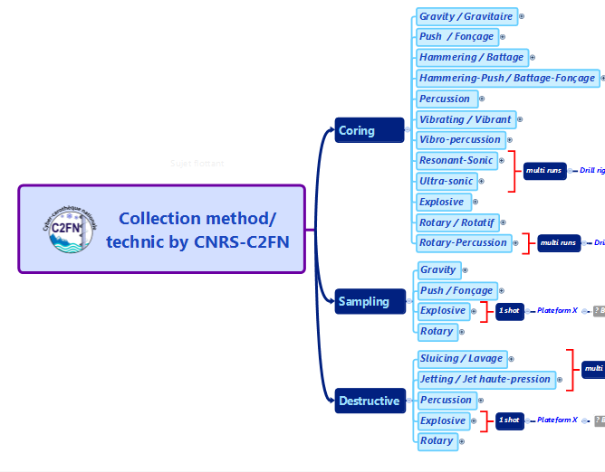
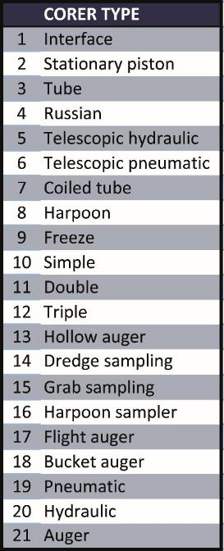

Quels carottiers disponibles avec le Corebook ?
Les vôtres ! Chaque unité crée sa collection de carottiers
(possibilité de copie de carottiers existants dans d’autres unités ayant les mêmes (paramétrage identique)
En projet :
Alignement avec CGI Borehole method
http://vocabs.ga.gov.au/cgi/sissvoc/borehole-drilling-method/resource?uri=http://resource.geosciml.org/classifier/cgi/boreholedrillingmethod
Collection methods
By the C2FN
L. Augustin, C Pignol, F Arnaud (C2FN) et en collaboration avec IRNS (P. Francus) et LacCORE (A. Noren)
Laurent Augustin, Cécile Pignol ANF « Carottage continentaux et lacustres », Aiguebelette, 17-20 octobre 2017

Slide 10
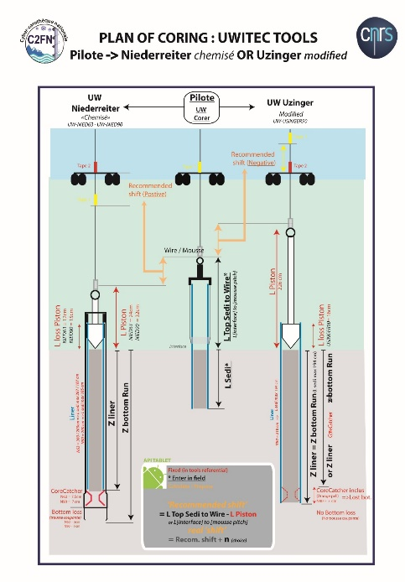
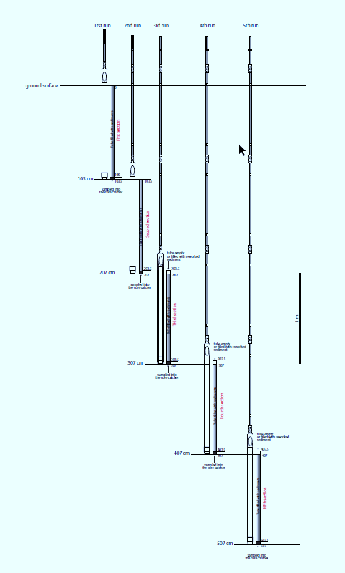
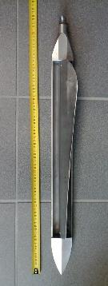
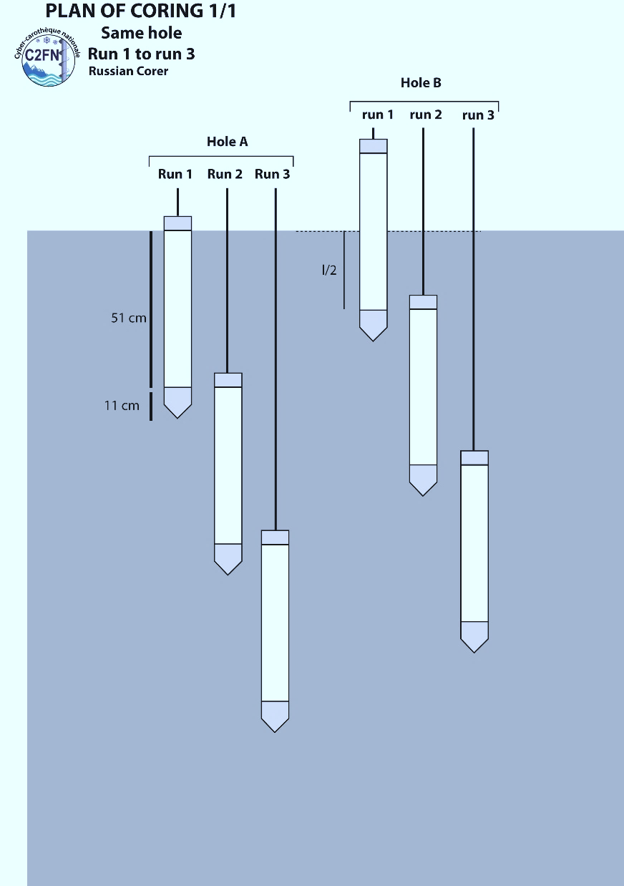
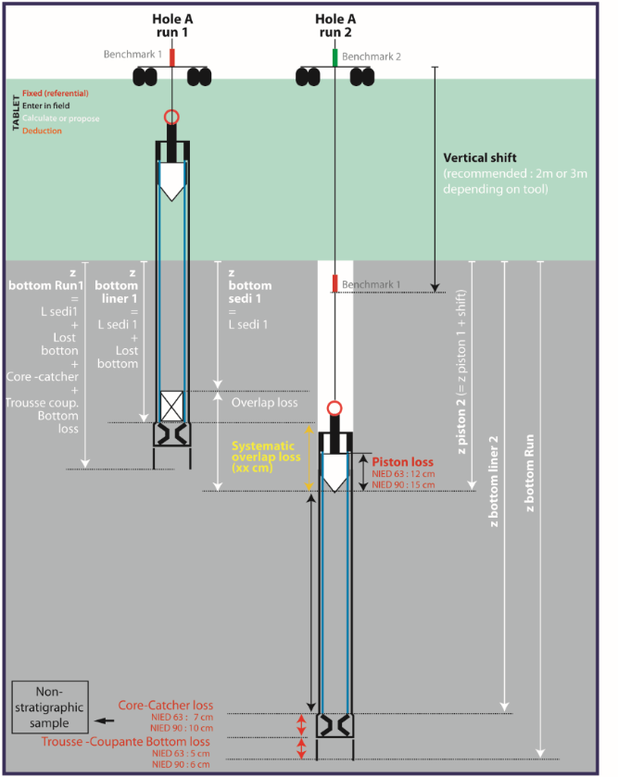
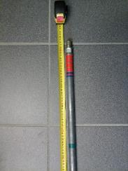
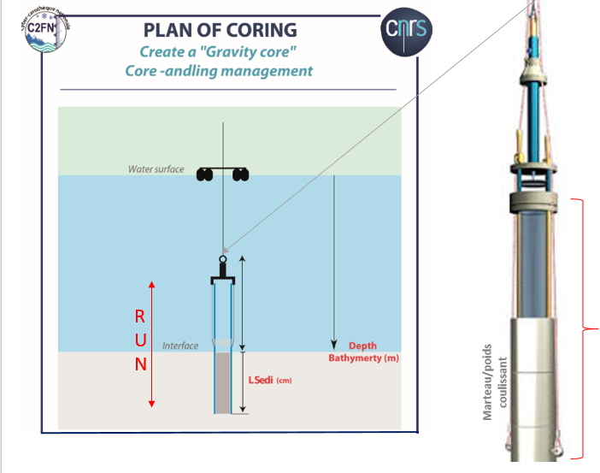
Exemple de modélisation de carottiers
CobraTT – Eijkelkamp
(Percussion corer)
Les carottiers UWITEC
Russian corer 51
(CARTTEL EDYTEM)
F Arnaud (EDYTEM)
F Arnaud (EDYTEM)
Uwitec Trousse coupante + Sphincter
ANF « Carottage continentaux et lacustres », octobre 2017

Slide 11


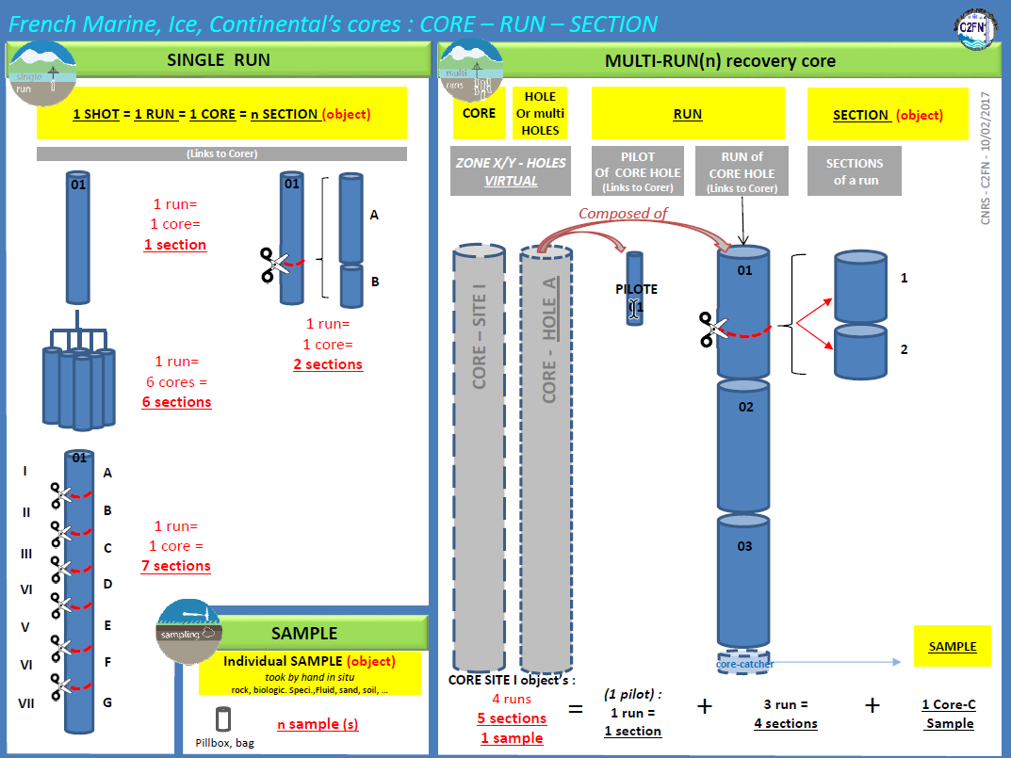
Core-curator
Core & Data Management
(Codage automatique et gestion des métadonnées par héritage)
Exemple : codage d’une ½ section :
w |  | ½ SECTION | Archive A (ou X) Work W
2 |  | SECTION | Si re-découpage du RUN en n SECTION -Chiffre alphanumérique (1, 2, 3 …) -Lettre (A, B,C …) Corbook -Chiffre romain I, II, III(cas du navire Marion Dufresne)
–
(K) |  | CORER DEVICE* | *Optionnel : code du carottier utilisé pour ce run (Lettre alpha Majuscule/minuscule)
1 |  | RUN / DRIVE | Runs dans le même trou Chiffre (1 ou 01 …)
a | carottage multi-run | HOLE | Nom du Trou Lettre alphabétique majuscule
–
iI |  | SITE / STATION | Chiffre romain (I, II, III)
–
17 |  | ANNEE | 2 chiffres alphanumériques
SSL |  | LOCATION CODE | PREFIX 3 à 6 lettres alphabétiques majuscules
« Residu de decoupe »
SAMPLE
Core-Piece
Core-Piece
1 site/1 hole = 1 Run + 3 Runs + 2 Sections
+ 1 sample
Présentation du projet – mai 2019 v1 – Cécile Pignol (EDYTEM UMR5204)

Slide 12
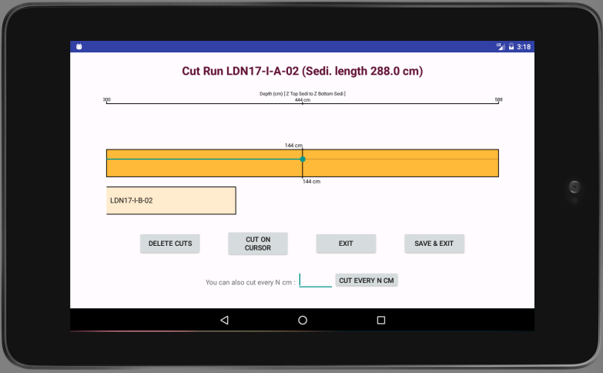
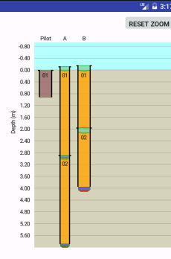

Core & Data Management
(Codage automatique et gestion des métadonnées par héritage)
Section A
Section B
A
B
Laurent Augustin, Bruno Galabertier, Cécile Pignol ANF « Carottage continentaux et lacustres », Aiguebelette, 17-20 octobre 2017

Slide 13


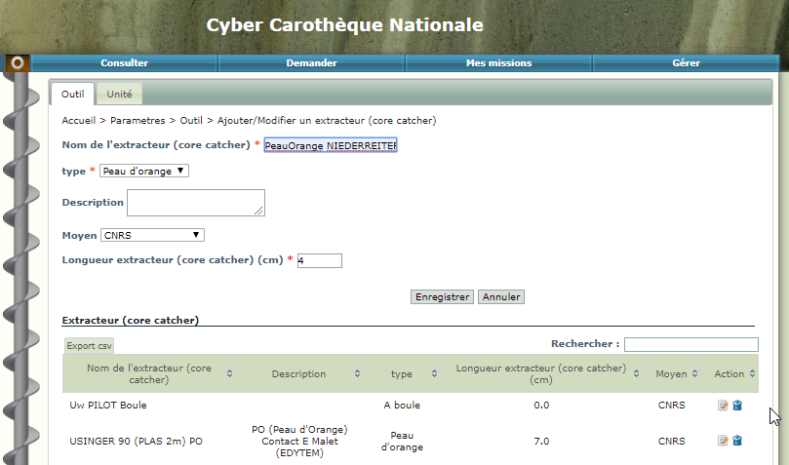
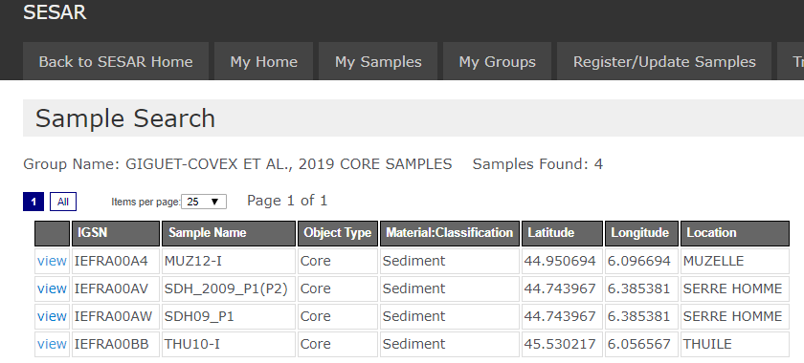
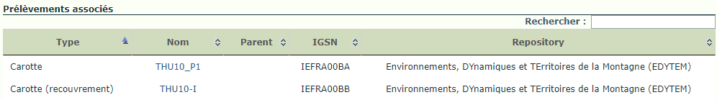
Data Management : identifiant unique pour chaque objets
Apres la synchronisation, la CCN permet la génération d’un identifiant unique (IGSN) pour chaque objet composant une carotte scientifique.
Intérêt :
Plus d’ambiguité dans la nommage d’un carotte (des homonymes peuvent co-exister)
Identifiant demandé par les éditeurs & Datacite
Schéma de métadonnées commun à la communauté
➔ F.A.I.R. DATA
SESAR is a system operates a registry that distributes
the International Geo Sample Number IGSN.
SESAR catalogs and preserves sample metadata profiles, and provides access to the sample catalog via the Global Sample Search.
The IGSN or International GeoSample Number is an alphanumeric code that is assigned to specimens and related sampling features such as drill holes or wells to ensure their unique identification and unambiguous referencing of data generated by the study of samples.
➔ En 2019, le CNRS (INSU) devient son propre “Allocating Agent” (Contact DT-INSU)
http://www.geosamples.org/news/newslettermay2019
Présentation du projet – mai 2019 v1 – Cécile Pignol (EDYTEM UMR5204)

Slide 14
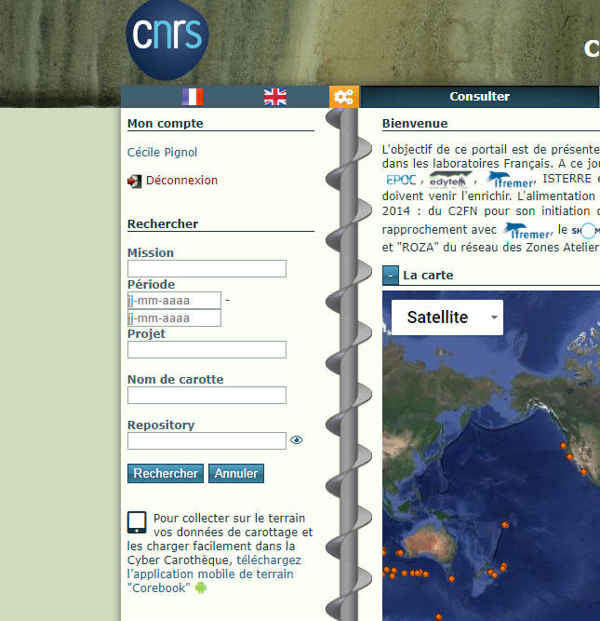

Tous les laboratoires peuvent utiliser cette application
(avec la création d’un compte)
Cyber-carothèque nationale & Corebook
Pour bien démarrer
1- Créer un compte
https://www.cybercarotheque.fr/
2- Consulter le manuel : « Pour bien démarrer la création de carottiers dans la Cyber-C »
http://193.48.120.232:8080/corebook/
➔ Créer vos carottiers & modules et réaliser vos configurations de carottage
3- Consulter le manuel : « Pour bien démarrer avec le Corebook »
http://193.48.120.232:8080/corebook/
➔ Acheter une tablette Android durcie et télécharger la dernière version
4- TESTER le matériel AVANT de partir :
Synchroniser les derniers référentiels (Configuration de carottiers, Personnels, Carottes de missions publiques et validées, Configuration de carottiers)
Création d’une mission « de simulation » hors ligne
Synchronisez-la vers la Cyber-C !
5- Partez en mission !
Présentation du projet COREBOOK– mai 2019 v1 – Cécile Pignol (EDYTEM UMR5204)

